Slide 1

RadioReyna
Integrantes:
Edgar Méndez López
Fátima bolaños duran

Slide 2
Introducción
A continuación el proyecto llamado Radio Reyna echo para la estación de radio de dolores Hidalgo C.I.N, desarrollada en Android para móviles, que tiene como objetivo ofrecer al publico en general escuchar la radio en vivo, mandar mensajes, además de visualizar la ubicación exacta de la estación de radio entre otras.

Slide 3
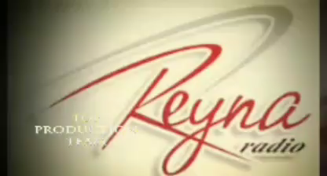

Slide 4
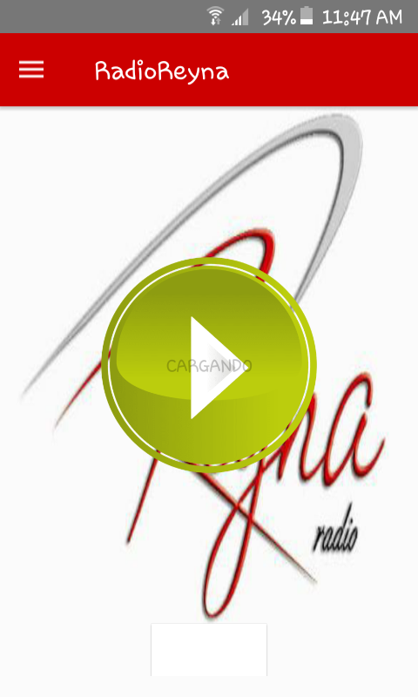
CONCLUSIÓN
En conclusión la aplicación móvil para Radio Reyna ayudara para que se reconozca mas allá del municipio de Dolores Hidalgo, brindando información y comunicación para el público y dar a conocer sus programas realizados durante el día y disfrutar de una agradable música a cada hora.

